Slide 1
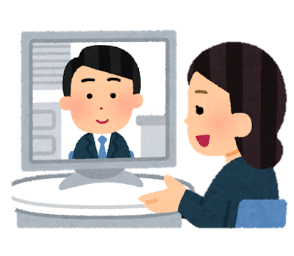
遠隔相談の留意点
※必ずwordの内容と合わせてご確認ください
内容に同意した上での利用となります。

Slide 2
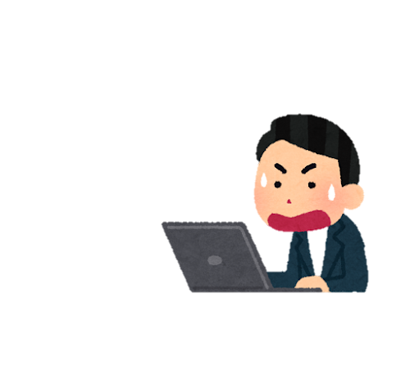
プライバシーについて
誰もいない、聞かれないような環境の準備
使用するPCやスマートフォンのセキュリティ対策
不特定多数が利用するフリーWi-Fiなどは使用しない
許可のない同席者、録音、録画は厳禁
面接時のビデオは希望があればオフでも大丈夫です
（※学生証の提示など本人確認後になります）

Slide 3

通信やサービスについて
接続が上手くいかない場合は電話など別の方法での相談になります
相談中は多くの通信量がかかります。通信量が増えることで支払う料金が高くならないか、注意してください
対面での面接とは違うため、来室しての面談と同じサービスを提供できないことがあります

Slide 4
面接までの流れ
相談希望の連絡（申し込み）
その際、「Zoomでの面接を希望します」とお伝えください。
日時の調整
申し込み時、または相談員からの返信に都合の良い日時を
ご連絡ください。その後、面接日時と招待URLを連絡します。
面接当日
面接予定の５～１０分前にURLへアクセスし、「待合室」で
待機。相談員が「待合室」からの移動を許可した後、面接の
開始となります。

